Slide 1

SNA -multimode

Slide 2
Recall
E
F
D
1-mode network
  Person-person
B
C
A
Edge List
Matrix
Linked List
Source | Target1 | Target2
A | B | C
B | D
C | B
D | E | F
Source | Target | Weight
A | B | 1
A | C | 1
B | D | 2
C | B | 3
D | E | 1
D | F | 1
 | A | B | C | D | E | F
A | 0 | 1 | 1 | 0 | 0 | 0
B | 0 | 0 | 0 | 2 | 0 | 0
C | 0 | 3 | 0 | 0 | 0 | 0
D | 0 | 0 | 0 | 0 | 1 | 2
E | 0 | 0 | 0 | 0 | 0 | 0
F | 0 | 0 | 0 | 0 | 0 | 0

Slide 3
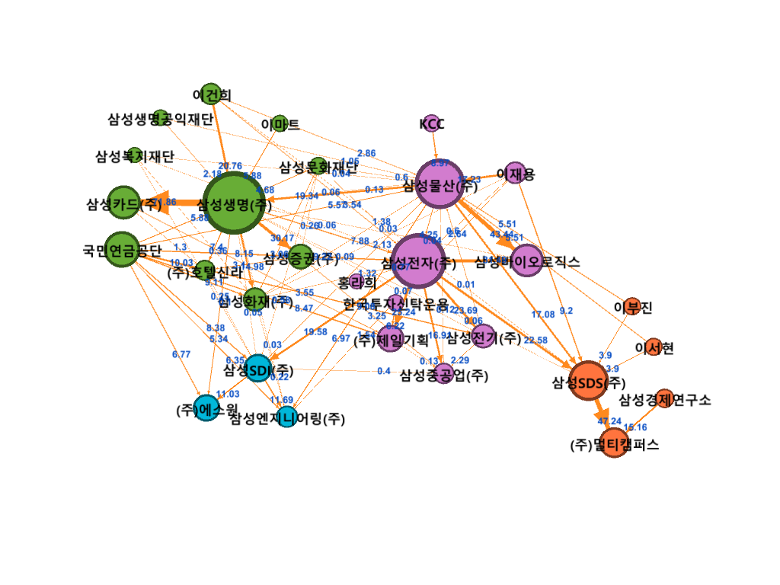

Slide 4
Recall
Sports
F
A
C
Cook
Movie
2-mode network
  Person-Hobby
B
D
E
Linked List
Edge List
Matrix
Source | Target1 | Target2
A | Sports | Movie
B | Movie
C | Sports | Cook
D | Cook
E | Movie | Cook
F | Sports | Cook
Source | Target | Weight
A | Sports | 1
A | Movie | 1
B | Movie | 1
C | Sports | 1
C | Cook | 1
D | Cook | 1
E | Movie | 1
E | Cook | 1
F | Sports | 1
F | Cook | 1
 | Sport | Movie | Cook
A | 1 | 1 | 0
B | 0 | 1 | 0
C | 1 | 0 | 1
D | 0 | 0 | 1
E | 0 | 1 | 1
F | 1 | 0 | 1

Slide 5
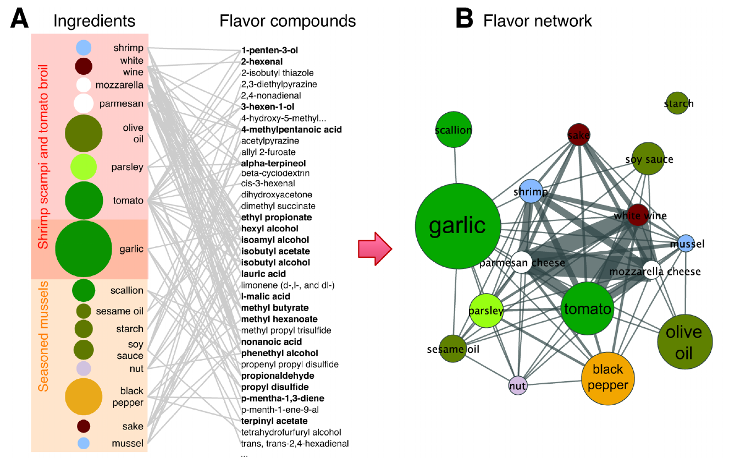
Yong-Yeol Ahn et al. (2011) Flavor network and the principles of food pairing
음식재료 network

Slide 6
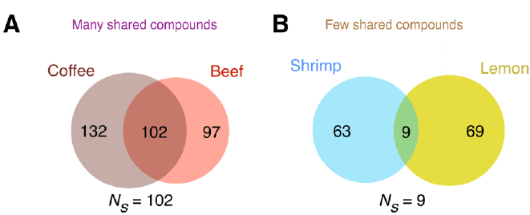
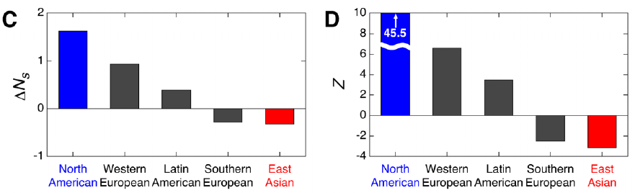

음식재료 network
재료를 랜덤하게 섞었을 때 공유하는 성분을 기준으로 하였을 때
각 지역의 요리가 얼마나 더 많은 성분이 공유되는가를 측정한 결과

Slide 7
example
술
고혈압
장바구니
건강정보
웹문서
참고문헌
김
음료
김
당뇨병
아가용품
관절염
이
이
과자
고지혈
라면
골다공증
박
박
냉동식품
암
최
최
캠핑용품
위장병

Slide 8
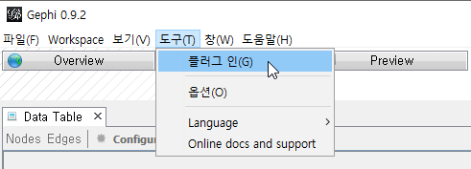
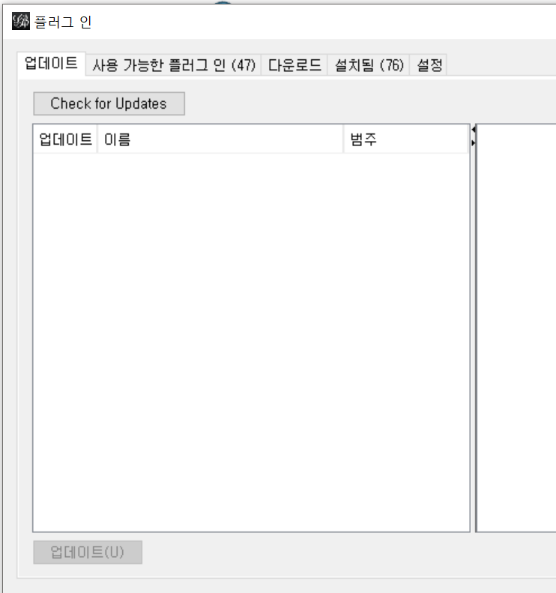
준비 1>gephi update
update를 실시함
도구메뉴의 플러그인
업데이트탭
업데이트실행

Slide 9
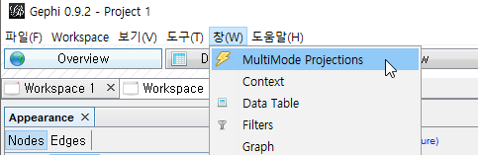
준비 2>플러그인 설치
창메뉴에 Multimode Projections이 없으면 2개 플러그인을 설치
“GeoLayout”
“Multimode Networks Transformation”

Slide 10
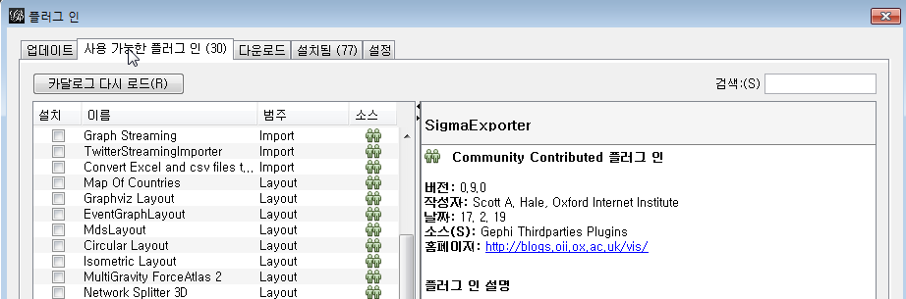
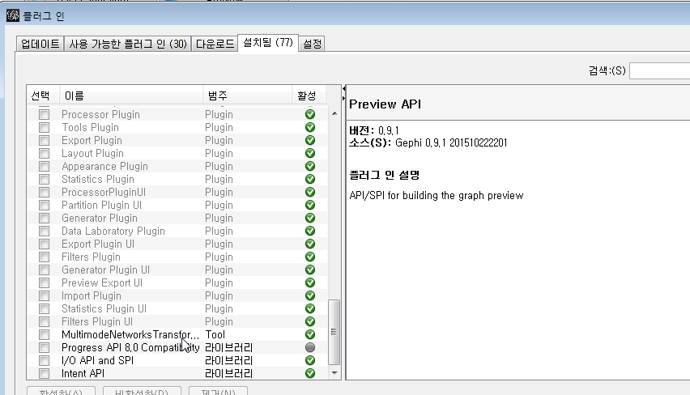

Slide 11
실습 예제1>
Sports
Sports
F
A
C
Cook
Movie
Cook
Movie
D
B
E
Linked List
Node List
Edge List
Source | Target1 | Target2
A | Sports | Movie
B | Movie
C | Sports | Cook
D | Cook
E | Movie | Cook
F | Sports | Cook
ID | Label | Cat
A | A | Person
B | B | Person
C | C | Person
D | D | Person
E | E | Person
F | F | Person
Sports | Sports | Hobby
Movie | Movie | Hobby
Cook | Cook | Hobby
Source | Target | Weight
A | Sports | 1
A | Movie | 1
B | Movie | 1
C | Sports | 1
C | Cook | 1
D | Cook | 1
E | Movie | 1
E | Cook | 1
F | Sports | 1
F | Cook | 1

Slide 12
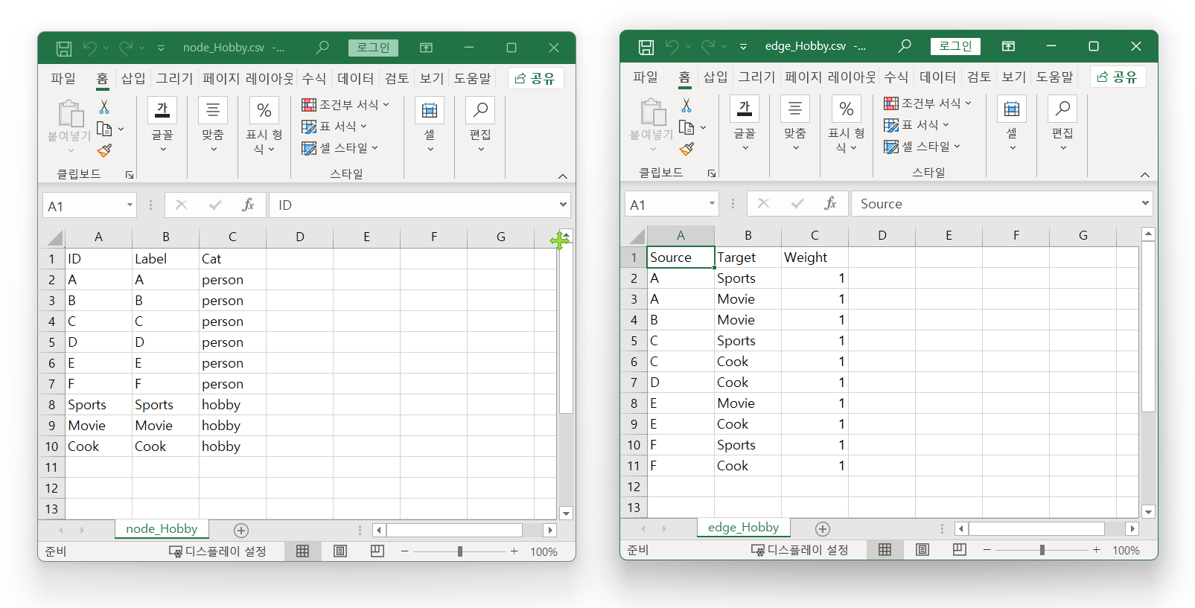
데이터의 입력
Sports
F
A
C
Cook
Movie
D
B
E

Slide 13
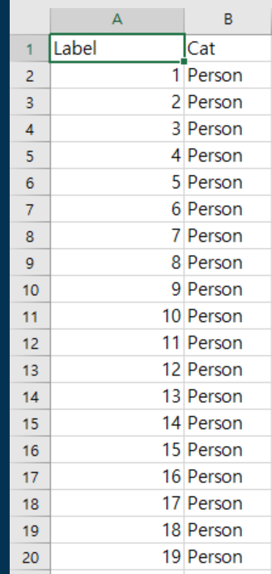
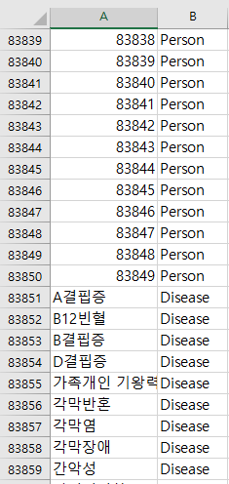
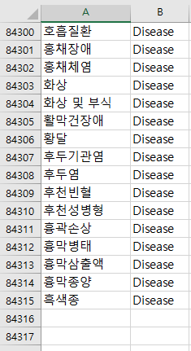
실습예제2> 2016년 진료자료
node
  환자
  질병

Slide 14
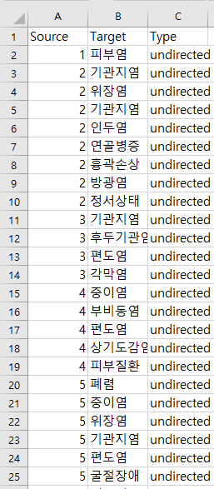
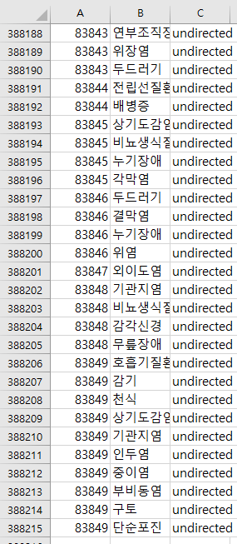
Edge
  진료기록

